Slide 1
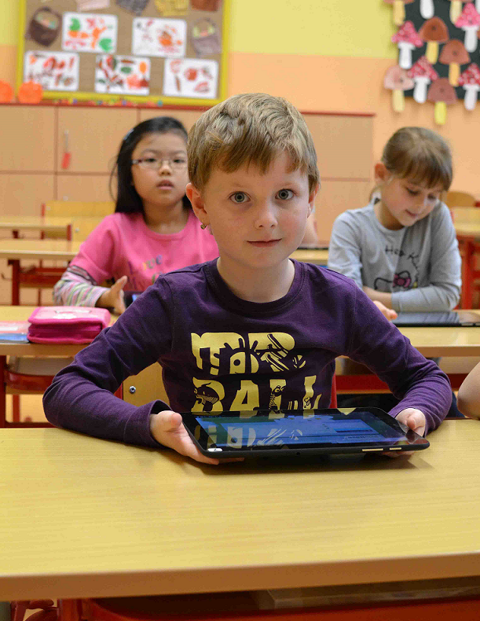
UČÍME SE S TABLETY aneb I NA VAŠEM, ALE PO NAŠEM
Mgr. Olga Vejvodová

Slide 2
UČÍME SE S TABLETY aneb I NA VAŠEM, ALE PO NAŠEM
Vzdělávací oblast: Jazyk a jazyková komunikace
Předmět: Český jazyk
Ročník: 2.
Téma: Vyvození psaní Y po souhláskách pravopisně tvrdých
Cíl hodiny: Procvičení probrané látky – slova nadřazená, podřazená a souřadná;
Nová látka - souhlásky pravopisně tvrdé
Metody: Hraní rolí; Skupinová práce – vyvození pravidla
Aplikace: EduBase; MutiPoint Server 2011, Open Sankoré
Pomůcky: Tablety či dotykové telefony - školní i soukromé (nezáleží na operačním systému, velikosti či značce)

Slide 3
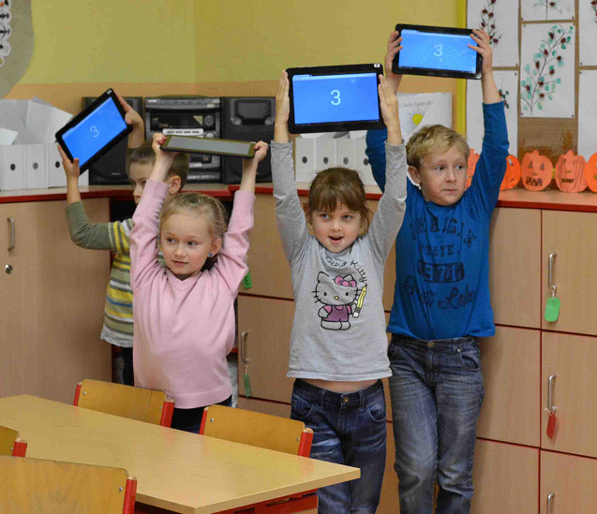
METODA HRANÍ ROLÍ
Tablety slouží jako rozstříhané kartičky, kdy se hledají skupiny
Každý žák má vlastní mobilní zařízení s jiným slovem
Úkolem žáků je najít své družstvo
Žáci se pohybují po třídě s tabletem
Ve družstvu má každý svojí roli a úkol
Celé družstvo se představí ostatním
Program EduBase

Slide 4
HRANÍ ROLÍ
Procvičení slov významem nadřazených a podřazených, slova souřadná
1. úkol:
Přečti si slovo na svém zařízení, najdi skupinu, do které patříš.
2. úkol:
V rámci svého družstva rozhodněte, kdo má slovo nadřazené, kdo slova podřazená
3. úkol:
Žák s nadřazeným slovem si stoupne, žáci s podřazenými slovy si pod něj sednou.
4. úkol:
Každé družstvo se představí

Slide 5
EduBase na tabletech

Slide 6
Program EduBase

Slide 7
METODA VYVOZENÍ PRAVIDLA
Žáci jsou rozděleni do skupin dle předchozí aktivity
Každá skupina má jedno dotykové zařízení
Ve skupině si žáci rozdělí role – manažer, zapisovatel, prezentátor
Žáci pracují samostatně ve skupině
Po vyvození pravidla následuje prezentace každé skupiny, zápis do sešitu a ověření v praxi
Programy MultiPoint Server 2011 a Open Sankoré

Slide 8
VYVOZENÍ PRAVIDLA
1. úkol:
Přesuňte k sobě slova, která obsahují Y.
2. úkol:
Na papír napište písmena, která jsou před písmenem Y.
3. úkol:
Seřaďte tato písmena podle abecedy.
4. úkol:
Odprezentujte svá písmena a zapište je do sešitu.

Slide 9
Psaní Y po tvrdých souhláskách

Slide 10
Tablety žáků

Slide 11
UČÍME SE S TABLETY aneb I NA VAŠEM, ALE PO NAŠEM
Jedničky s tablety
Učíme se s tablety

